Slide 1
Teste de Carga nos Web Services

Slide 2
Ambiente de Teste (114)
2X - Intel(R) Xeon(R) CPU E5-2407 v2 @ 2.40GHz
8 núcleos
16 Gb RAM

Slide 3
Buscar
Retorna vários Bens Patrimoniais em 1 página
  Parcialmente preenchidos
  Não retorna elementos de multimídia

Slide 4
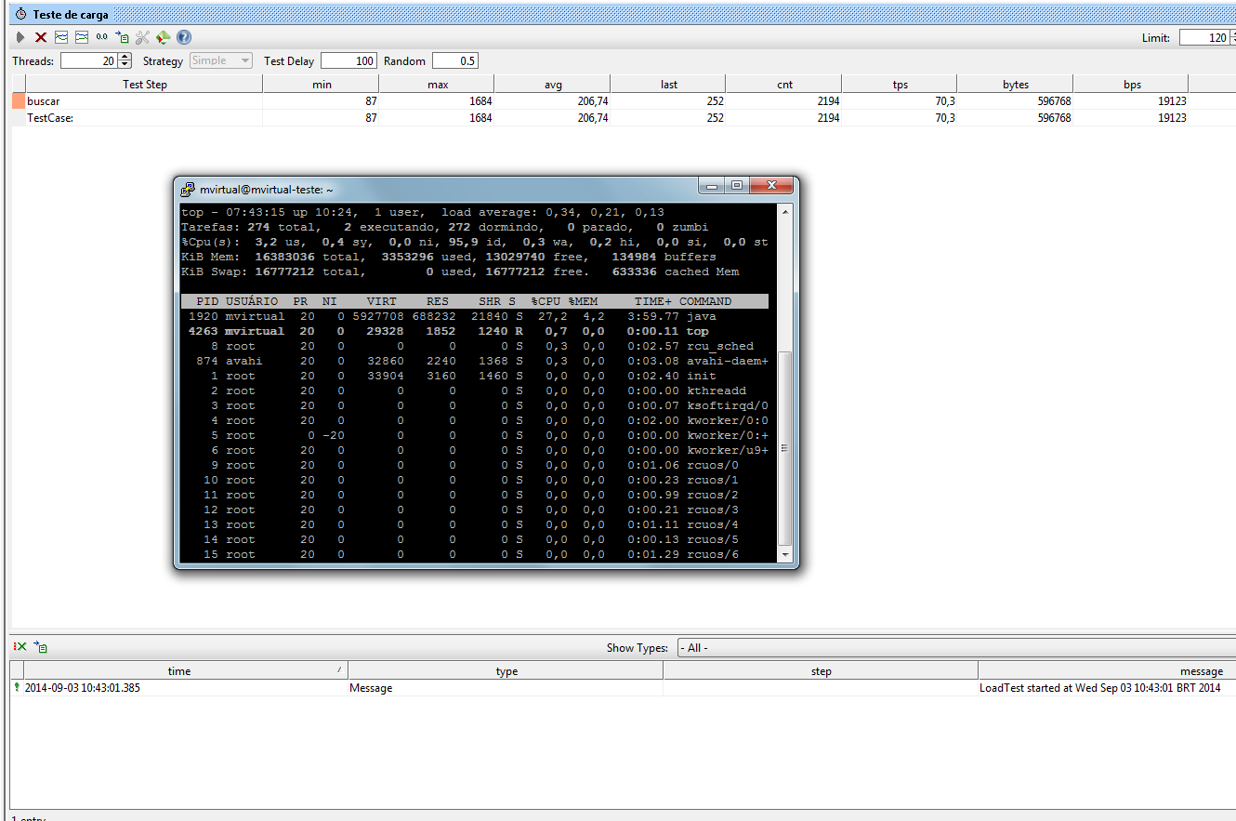

Slide 5


Slide 6
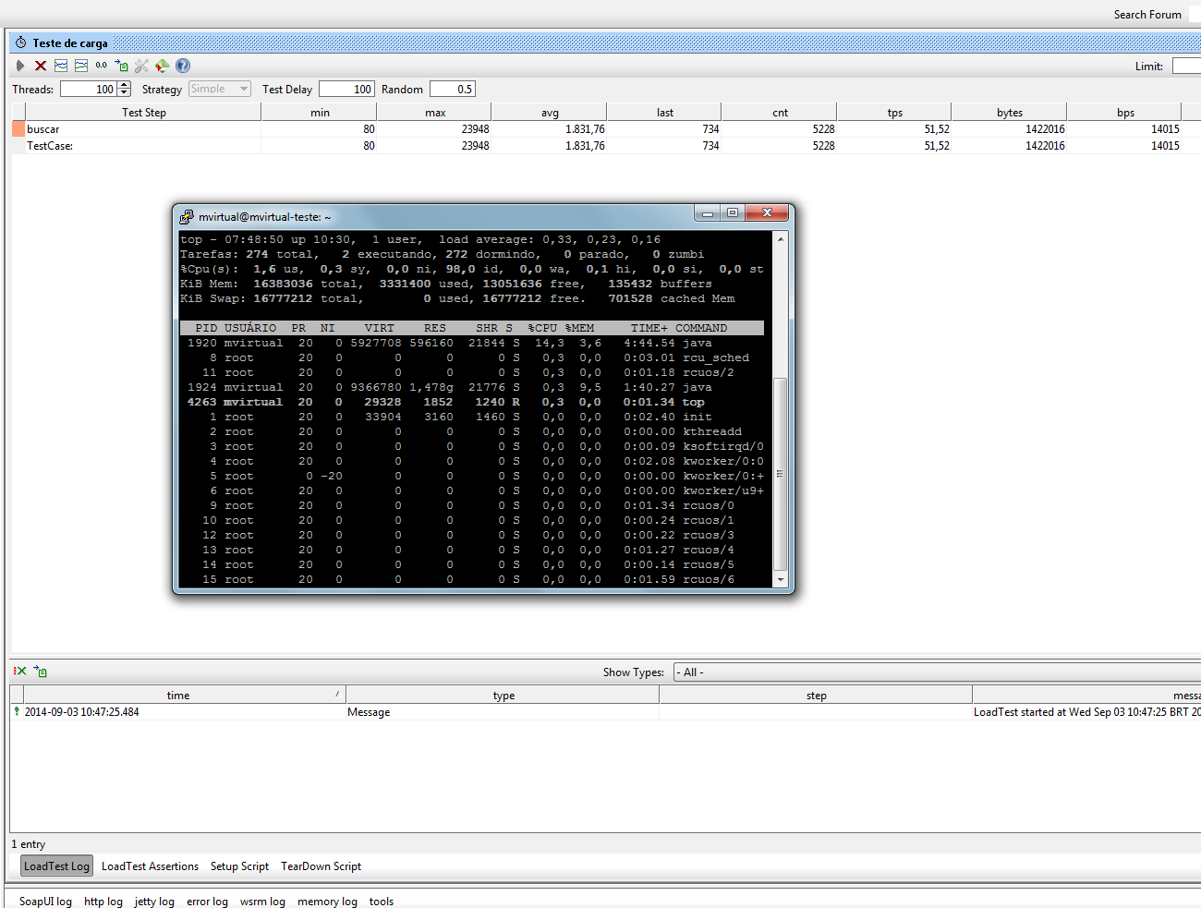

Slide 7
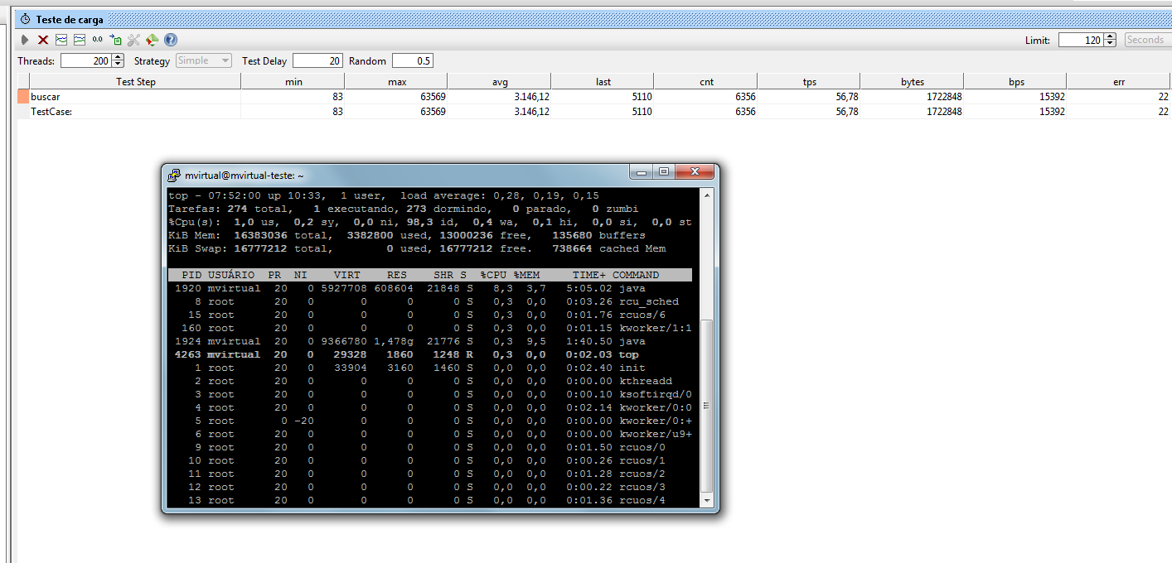

Slide 8
Tempos de Resposta

Slide 9
Teste de Carga com Mídias
Características:
  1 Bem Patrimonial
  1 Foto de 826Kb
  Resolução: 1024X768

Slide 10
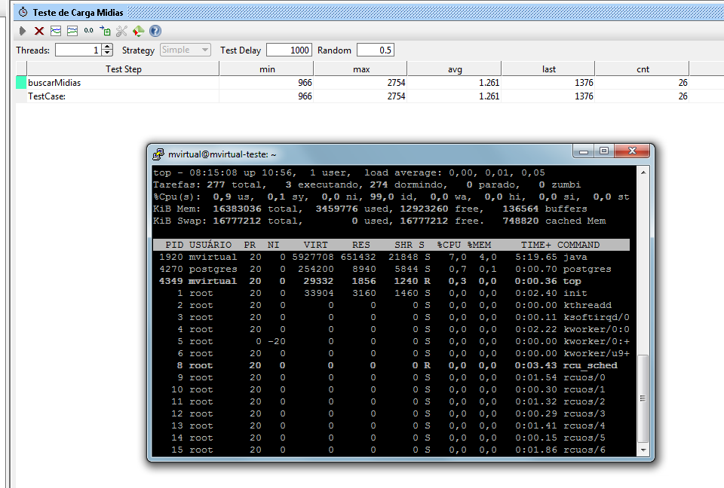

Slide 11
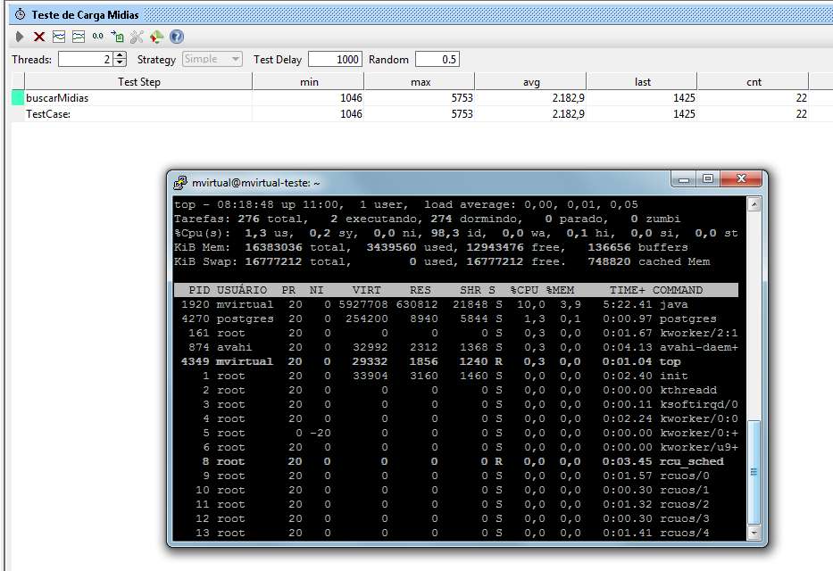

Slide 12


Slide 13


Slide 14
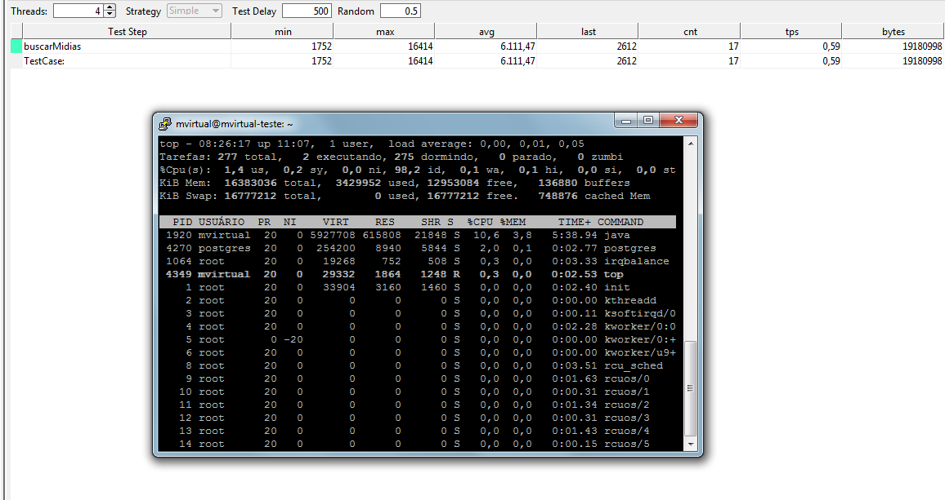

Slide 15
Tempos de Resposta

Slide 16
Ambiente Cloud
1X - Intel(R) Xeon(R) CPU X5670 @ 2.93GHz
4 Núcleos
8Gb RAM

Slide 17
